Slide 1
Automatización y Control
Máster en Ingeniería Industrial
Ángel Gaspar González Rodríguez
Universidad de Jaén

Slide 2
Necesidad de la automatización Procesos continuos y discretos Procesos Discretos Automatismos Cableados Automatismos Programados
Índice

Slide 3
necesidad de automatizar los procesos industriales
1

Slide 4
Automática. Definición y motivación
Tecnología que trata de la aplicación de sistemas mecánicos, eléctricos, electrónicos y basados en computador …
para operar y controlar un determinado proceso de producción DE FORMA AUTÓNOMA.
El objetivo es reemplazar la mano de obra humana. Eliminan parcial o totalmente la intervención del operador.
E

Slide 5
Motivos de la automatización
Aumento de la productividad, en relación al tiempo empleado y a las materias primas
Aumento de la seguridad laboral: permite operar en ambientes peligrosos o tediosos
Mayor calidad y más homogénea
permite mayores niveles de estandarización
Acceso a los datos del proceso → planificación
Más robusto y mantenimiento más sencillo
Permite incluir funcionalidades de seguridad
E

Slide 6
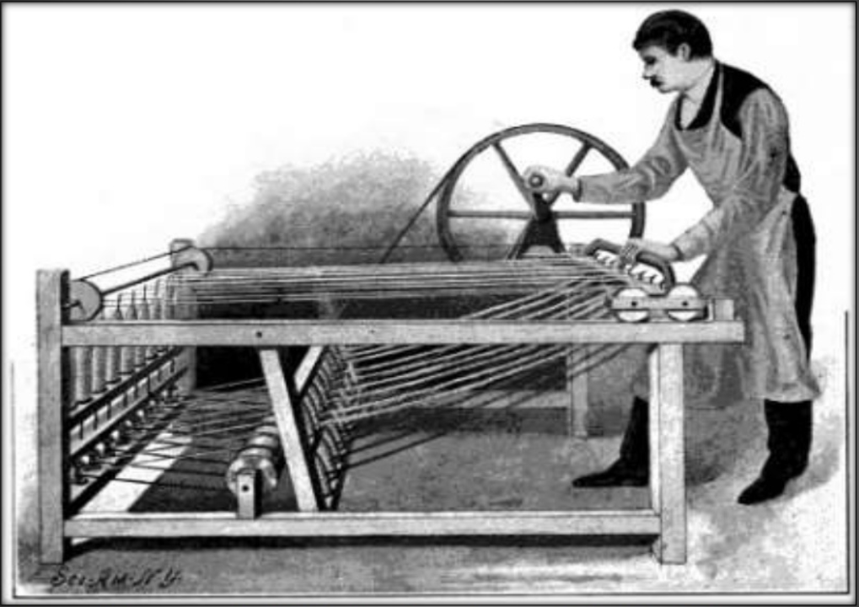
Control no automático
Decisión del
operario
Observación
(sentidos)
Actuación
(manual)
Sistema

Slide 7
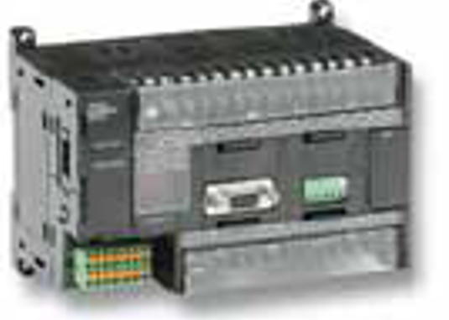
Control Automático
Acondicionamiento de señales
Órgano
de control
C

Slide 8
jerarquización
2

Slide 9
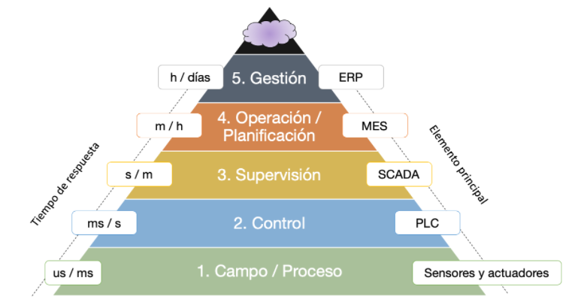
Jerarquización de los niveles
ESTRUCTURA DE UN SISTEMA DE PRODUCCIÓN
Ciclo actuación sem/meses
Ciclo actuación d/sem
Ciclo actuación s/min
Ciclo actuación ms
Detección us
C

Slide 10
Procesos continuos y discretos
Tipos de procesos: continuos y discretos
Procesos continuos
Definición
Ejemplos
Realimentación
Industria de procesos e industria de manufactura
3

Slide 11
Procesos Continuos y Procesos Discretos
Procesos Continuos:
Objetivo: mantener una magnitud (o conjunto de ellas) lo más cerca posible de un valor preestablecido (referencia)
El controlador mide el valor de la magnitud regulada y continuamente actúa sobre el sistema para reconducirlo
Principalmente entradas y salidas analógicas
Procesos Discretos:
Objetivo: llevar el proceso por una serie de estados cualitativamente diferentes uno de otro
El controlador deduce el estado en que se encuentra el proceso (sensores) y, cuando se cumplen ciertas condiciones, activa o desactiva los actuadores
Principalmente entradas y salidas digitales
E

Slide 12
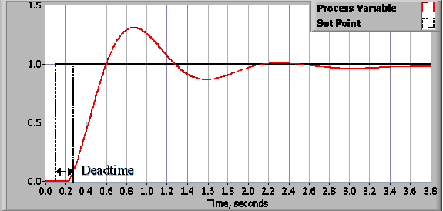
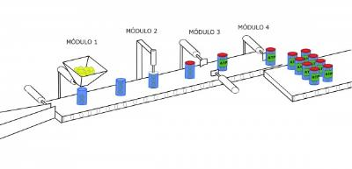
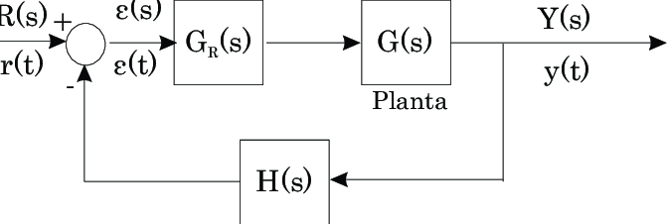
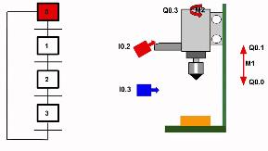
Procesos Continuos y Procesos Discretos
Objetivos de control diferentes → Técnicas de automatización diferentes
Procesos continuos
Procesos discretos
Control del ángulo de paso de una turbina eólica
C

Slide 13
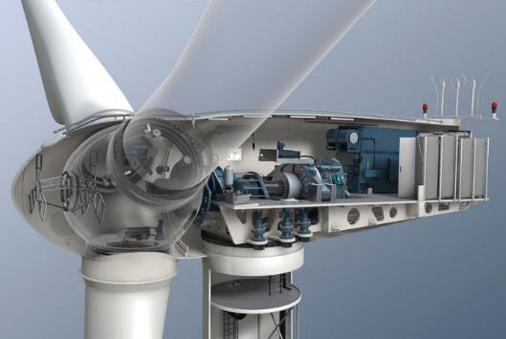
Tipos de procesos industriales
PROCESOS CONTINUOS
Industrias de procesos (producción de energía, químicas, refinerías, jabones, acero, etc.)
C

Slide 14
Tipos de procesos industriales
PROCESOS DISCRETOS
Industrias de manufactura (fabricación de piezas, componentes, electrónica, estampación, etc.)
Clasificación según volumen de producción
A la medida (tipo Job Shop) – pocas piezas, secuencias de procesado diferentes para cada pieza, equipos de propósito general (ej. Industria aeronáutica, maquinaria especial)
Producción por lotes o en tanda (Batch) – demanda continuada de clientes, equipamiento de propósito general pero adaptado a elevadas velocidades de producción (ej. uso de alimentadores) (ejemplos: componentes electrónicos, herramientas)
Producción en masa – Alto volumen de producción, Equipamiento muy especializados, muy altas velocidades de producción (ej: bombillas, tornillería)
C

Slide 15
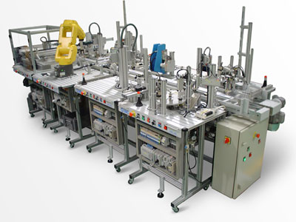
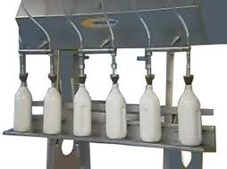
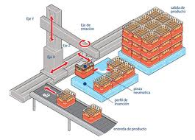
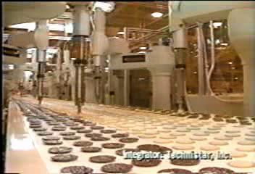
Procesos discretos

Slide 16
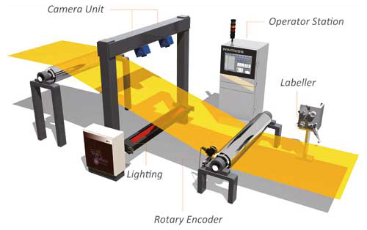
Lo usual: combinar acciones procesos continuos y discretos
Acción principal continua:
producción lámina PET
Acciones secundarias:
inspección, etiquetado, almacenamiento
C

Slide 17
Procesos discretos. Automatismos
Fundamentos
Entradas y Salidas
Lógica binaria
Lógica cableada y programada
4

Slide 18
Automatismos. Fundamentos
Se basa en la división del proceso en etapas cualitativamente diferentes unas de otras
El controlador debe pasar secuencialmente por esas etapas
Llamado control secuencial o lógico
Reciben señales de botones, termostatos, presostatos, contactos de fin de carrera, etc. → Información SI / NO
Mediante operaciones binarias del estado, botones y sensores, deducen la actuación a realizar
Actúan (ON / OFF) sobre motores, actuadores neumáticos, ventiladores, calentadores, luces, etc. o proporcionando información al operador (alarmas)
C
Notes:
2

Slide 19
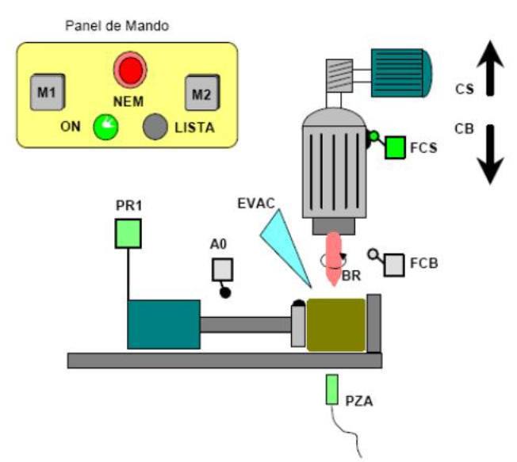
Entradas y Salidas
 | Entrada | Salida
Interfaz con el proceso | Sensores | Actuadores, relés
Interfaz con el operario | Pulsadores, interruptores | Avisadores
E

Slide 20
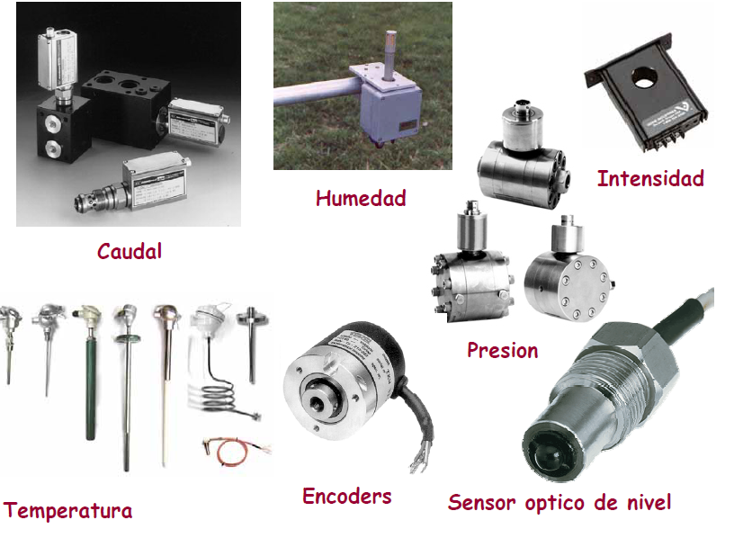
Sensores
Analógicos
binarizables
y digitales
Transductores
C

Slide 21
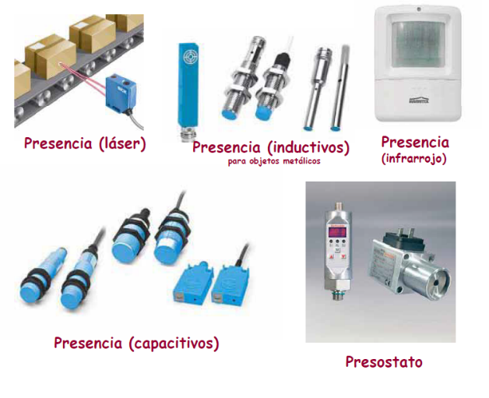
Sensores
Detectores
C

Slide 22
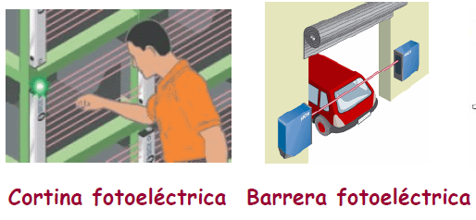
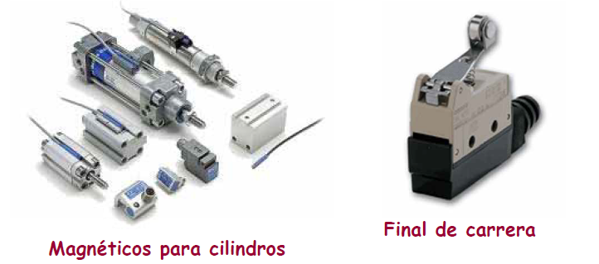
Sensores
Detectores
C

Slide 23
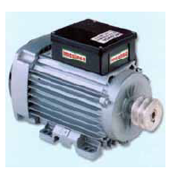
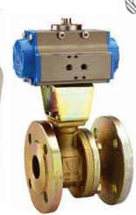
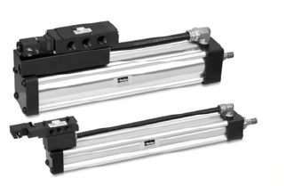
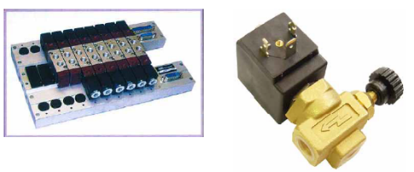
Actuadores
Motor eléctrico
Válvulas accionadas
eléctricamente
Cilindros neumáticos
C

Slide 24
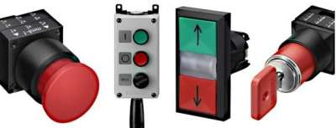
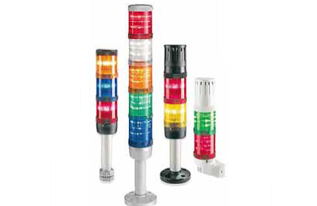
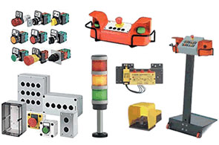
Avisadores y Dispositivos de mando
Pulsadores
Torretas Luminosas
C

Slide 25
Lógica cableada y programada
AUTOMATISMOS CABLEADOS
Eléctricos
Neumáticos
Hidráulicos
Mecánicos
Electroneumáticos, electrohidráulicos, electromecánicos
AUTOMATISMOS PROGRAMADOS
Autómatas programables
Aplicaciones sobre ordenadores industriales
Microcontroladores
Robots industriales
Máquinas de control numérico
E

Slide 26
Arranque estrella-triángulo con lógica cableada
L1
3~50Hz 380V
1~50Hz 220V
L2
L3
F2F
95
F1F
96
S0Q
11
12
S1Q
13
1
3
5
1
3
5
1
3
5
14
K1M
K3M
K2M
K1M
11
23
33
2
4
6
2
4
6
2
4
6
12
34
24
K2M
13
23
31
14
24
32
1
3
5
K3M
11
F2F
12
2
4
6
15
U
U’
K4T
K4T
V
M
3 ~
V’
16
K1M
K3M
W
W’
K2M
N
Circuito de potencia
Circuito de mando. Lógica cableada
C

Slide 27
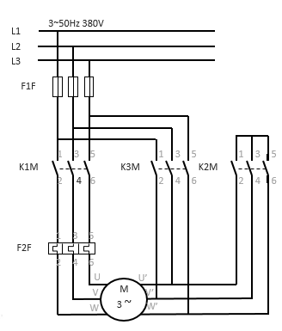
Lógica cableada y programada
Lógica cableada
Lógica programada
1~50Hz 220V
24V dc
F2F
S1Q
S0Q
F2F
Entradas
Programa
Salidas
S0Q
S1Q
K1M
K2M
K1M
K3M
K2M
K3M
K4T
K4T
En cualquier caso, el circuito
de potencia no varía
K2M
K1M
K3M
N
C

Slide 28
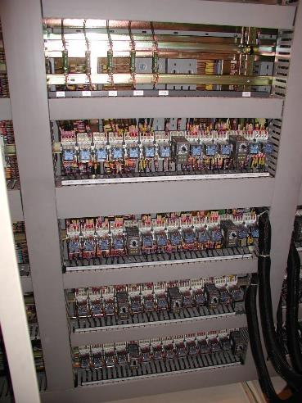
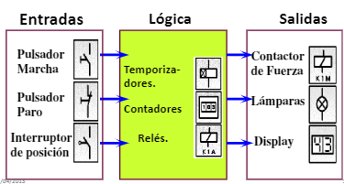
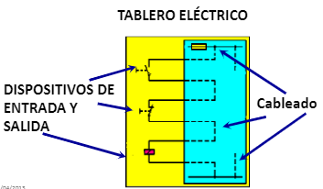
Lógica cableada
C

Slide 29
VPlantaB
24 dc
VPlantaA
K3A
B1Q
B3F
K2T
K5A
B3F
K1T
K5A
K3A
B2N
K3A
K1T
K2T
EV1
K5A
EV2
a0 =1.3
1.0
2.0
Estación clasificadora de piezas
B1Q: existe envase
B3F: plataforma abajo
B2N:
1 para envases A
0 para envases B
t_{K2T} > t_{KT1}
2.1
1.4
2.5
1.1
2.4
EV2
1.3
EV1
1.2
VPlantaA
VPlantaB
2.3
2.2
C

Slide 30
Lógica cableada vs programada
Es fácil encontrar personas para su instalación, mantenimiento y reparación.
Aprender su lógica resulta sencilla.
Componentes fáciles de adquirir.
Para aplicaciones pequeñas es menos costoso
Versatilidad: empleo en tareas y tecnologías muy diversas
Flexibilidad para acometer modificaciones o ampliaciones
Fiabilidad al reducir el número de conexiones y componentes
Menor tiempo de puesta en funcionamiento y de detección de errores y fallos
Menor tiempo de elaboración de proyectos.
Facilidad de aproximaciones progresivas a la solución del problema
Mínimo espacio de ocupación
Menor costo de mano de obra
Mantenimiento económico
Menor costo de energía
Posibilidad de gobernar varias máquinas con el mismo autómata
Facilidad de Comunicación (trazabilidad)
E

Slide 31
Ejemplos de control discreto
Automatismos neumáticos
Autómatas programables
Máquinas de control numérico
Robótica
Visión por computador
Almacenamiento automatizado
E

Slide 32
Tecnologías Empleadas
C

Slide 33
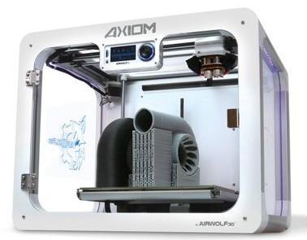
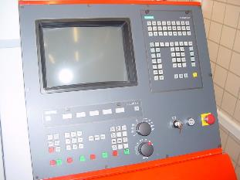
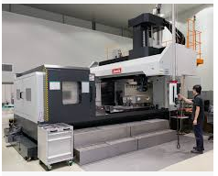

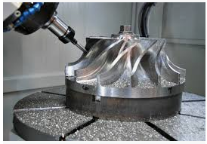
Máquinas herramientas de control numérico
C

Slide 34
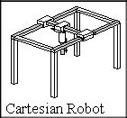
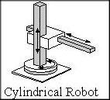
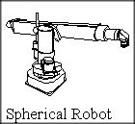
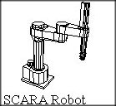
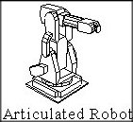
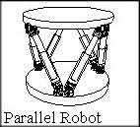
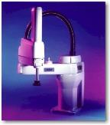
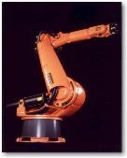
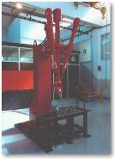
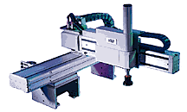
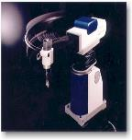
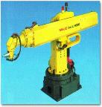
Robots industriales
CONFIGURACIÓN
EJEMPLO
C

Slide 35
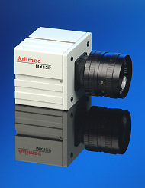
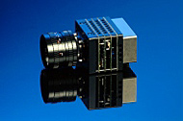
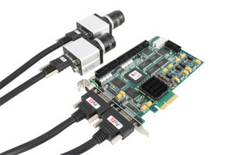
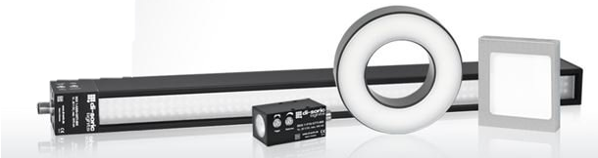
Visión por computador
C

Slide 36
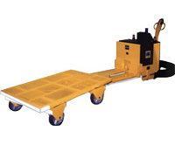




Almacenamiento automatizado
C

